Slide 1
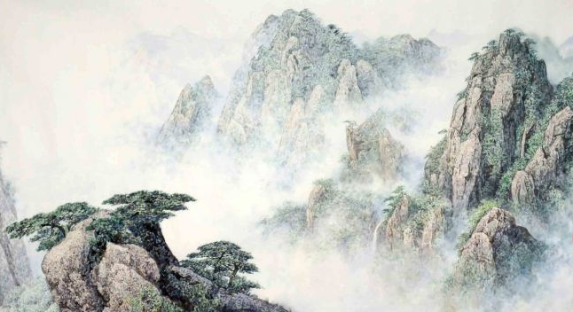

人教版 语文 四年级 上册
9 古诗三首
第一课时
第二课时
第三课时

Slide 2
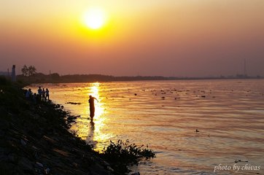
第一课时
傍晚的江边，残阳斜照，这样的场景在诗人的眼中是什么样呢？我们走进白居易的诗中，去感受诗人的情怀吧。

Slide 3
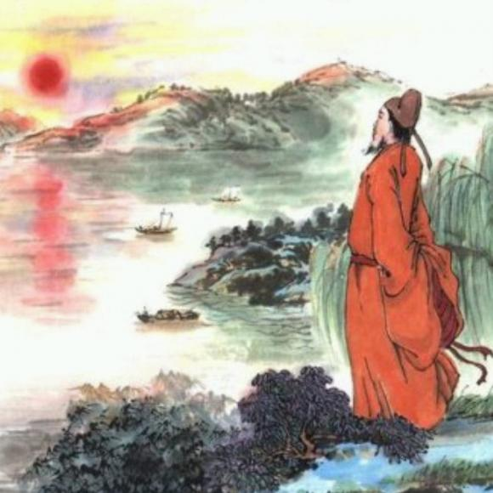
暮江吟

Slide 4
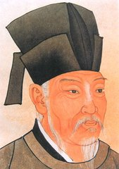
白居易（772－846年），字乐天，号香山居士，是唐代伟大的现实主义诗人。白居易的诗歌题材广泛，形式多样，语言平易通俗，有“诗魔”和“诗王”之称。有《白氏长庆集》传世，代表诗作有《长恨歌》《卖炭翁》《琵琶行》等。

Slide 5




朗读课文 扫清障碍
我会认
mù
sè
日
暮
瑟
瑟

Slide 6
我会写
mù
yín
暮
吟
上下结构
左右结构

Slide 7

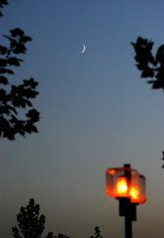
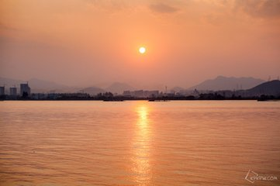
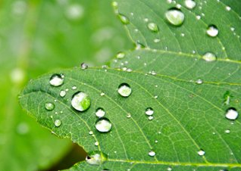
整体感知
读完了这首诗我们仿佛看到了 、 弯月初生、 等几幅景象。
夕阳映江
露珠晶莹

Slide 8


互动课堂
用自己喜欢的方式自由读诗，把古诗读正确、读流利。
暮江吟
一道/残阳/铺水中，半江瑟瑟/半江红。
可怜/九月/初三夜，露似真珠/月似弓。

Slide 9

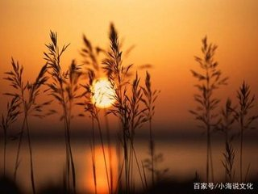
如何理解题目 “暮江吟”?
诗人黄昏时分在江边所作的
诗。吟，古代诗歌体裁的一种。

Slide 10
读古诗前两句思考：作者描写了傍晚的哪些景物？是怎样抓住这些景物的特点来写的？

Slide 11
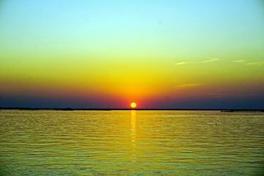
一道/残阳/铺水中，半江瑟瑟/半江红。
形容未受到残阳照射的江水所呈现的青绿色。
快落山的太阳的光，也指晚霞。
诗人描写了傍晚的残阳和江水，江水的特点是半江瑟瑟半江红。

Slide 12
一道/残阳/铺水中，半江瑟瑟/半江红。
思考：把“铺”换成“照”或“射”可不可以？
“铺”既写出了夕阳的柔和，又写出了照的面积广大而均匀。如果换成“照”或“射”则不能体现照的面积大这一特点。

Slide 13
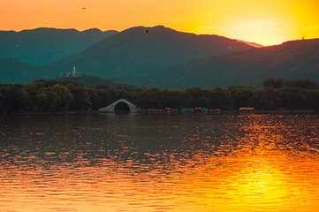
一道/残阳/铺水中，半江瑟瑟/半江红。
夕阳的余辉铺在江面上，在阳光的照射下，江面波光粼粼，金光闪闪。江水一半呈现出深深的碧绿，一半呈现出殷红。

Slide 14
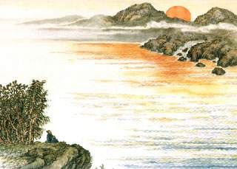
江水为什么一半是绿色，一半是红色，你看见过这种景象吗？
因为太阳接近地平线，江面有一半已经照不到阳光，所以半江是绿色，半江是红色。

Slide 15
读古诗后两句思考：作者描写了夜晚的哪些景物？是怎样抓住这些景物的特点来写的？

Slide 16
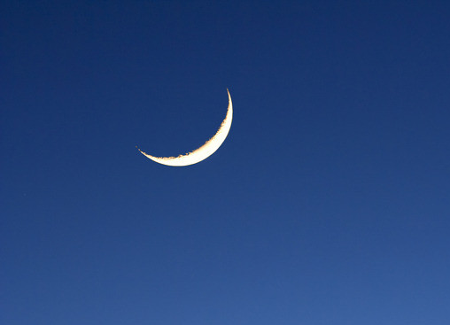
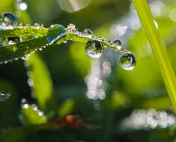
可怜/九月/初三夜，露似真珠/月似弓。
可爱。
农历已进入深秋季节，点出了观赏江景的季节是深秋。
珍珠。
诗人描写了夜晚的明月和露珠。

Slide 17
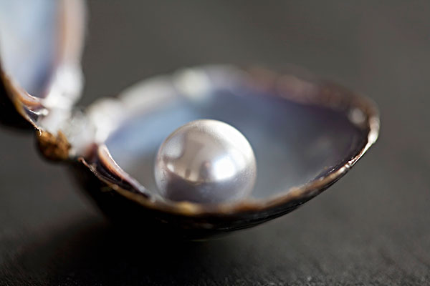
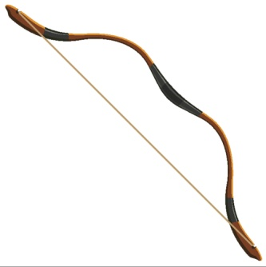
诗人运用了比喻的修辞手法，把晶莹透亮的露珠比作珍珠，把新月比作弯弓。

Slide 18
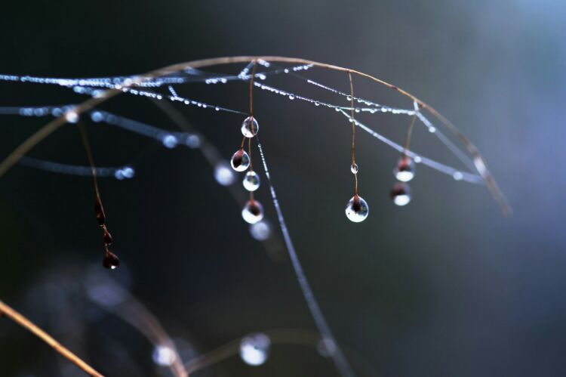
九月初三的夜晚多么可爱啊，滴滴清露就像珍珠一般，一弯新月仿佛是一张精致的弓。

Slide 19
你能说一说诗的前、后两句分别描绘了怎样的画面吗？
(课后第二题)
一幅是夕阳西沉、晚霞映江的绚丽景象，一幅是弯月初升、露珠晶莹的朦胧夜色。

Slide 20

结构梳理
傍晚：夕阳西沉、晚霞映江
暮 江 吟
诗情画意
夜晚：弯月初升，露珠晶莹

Slide 21


主题概括
《暮江吟》通过描写 、晚霞映江，弯月初升、露珠晶莹几幅景象，表达了作者 的心情。
夕阳西沉
愉悦轻松

Slide 22


拓展延伸
咏露珠
[唐]韦应物
秋荷一滴露，
清夜坠玄天。
将来玉盘上，
不定始知圆。

Slide 23

课堂演练
一、将古诗补充完整。
一道（ ）铺水中，
半江（ ）半江（ ）。
（ ）九月初三夜，
露似（ ）月似（ ）。
残阳
瑟瑟
红
可怜
真珠
弓

Slide 24
二、填空。
《暮江吟》的作者是（ ），诗中表现
红日西沉时景色的诗句是（ ），表现新月东升的诗句是（ ）。
白居易
一道残阳铺水中
可怜九月初三夜

Slide 25
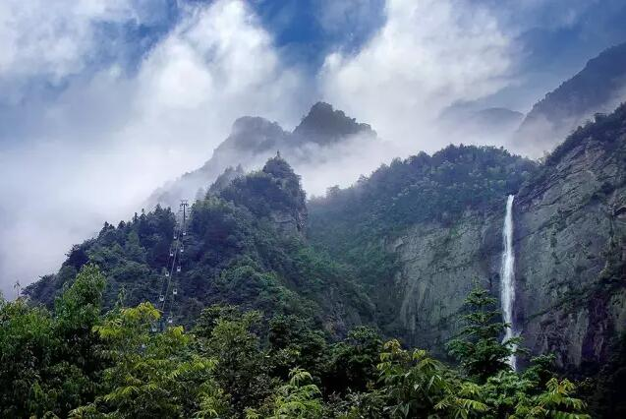
第二课时
在不同的角度观察到的事物的样子也是不同的。我们领略过李白笔下庐山瀑布的壮观，今天我们再来欣赏苏轼诗中描写的庐山。

Slide 26
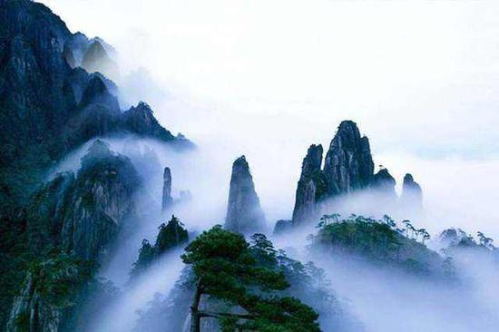
题西林壁

Slide 27
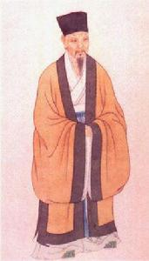
苏轼（1037—1101年），字子瞻，号东坡居士，世称苏东坡，北宋著名文学家、书法家、画家。与其父苏洵、其弟苏辙合称“三苏”。其文纵横恣肆；其诗题材广阔，清新豪健，善用夸张比喻，独具风格，为“唐宋八大家”之一。著有《苏东坡全集》和《东坡乐府》等。

Slide 28

朗读课文 扫清障碍
我会认
yuán
边
缘

Slide 29
我会写
tí
cè
fēng
lú
yuán
题
侧
峰
庐
缘

Slide 30

生字归类
题
侧
峰
庐
缘
左右结构
半包围结构

Slide 31
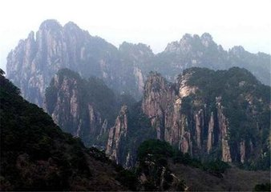
多音字
héng
横
横看成岭侧成峰
hèng
蛮横 横财

Slide 32

识字游戏
缘由
题记
山峰
庐山

Slide 33

整体感知
读完这首诗我们知道了：从不同的角度去看庐山，庐山的样子各不相同，横看
，侧看 ，远近高低也各有千秋。要想看清庐山的真面目，只有站在
。
成岭
成峰
庐山之外

Slide 34
互动课堂
用自己喜欢的方式自由读诗，把古诗读正确、读流利。
(课后第一题)
题西林壁
横看成岭/侧成峰，远近高低/各不同。
不识庐山/真面目，只缘身在/此山中。

Slide 35
如何理解题目 “题西林壁”?
写在西林寺的墙壁上。题，书写，题写。
西林寺在江西省庐山脚下。

Slide 36
横看成岭/侧成峰
游山所见
“岭”和“峰”的区别是什么？
岭：相连的山。特点是：坡度和缓，连绵。
峰：高而尖的山。特点是：坡度大，细长高耸，孤立。

Slide 37
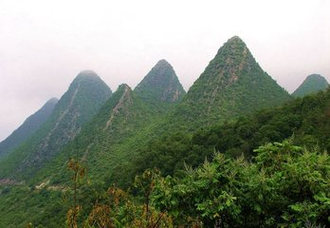
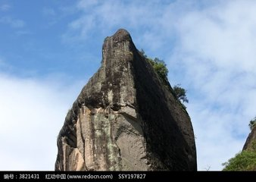
思考：横看庐山和侧看庐山，有什么不同呢？
正面看庐山山岭连绵起伏，从侧面看庐山山峰耸立。
横看成岭
侧看成峰

Slide 38
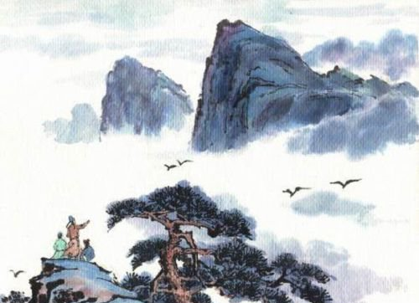
远近高低/各不同
游山所见
站在不同的位置看庐山，样子会有变化吗？
从远处、近处、高处、低处看庐山，庐山呈现各种不同的样子。

Slide 39
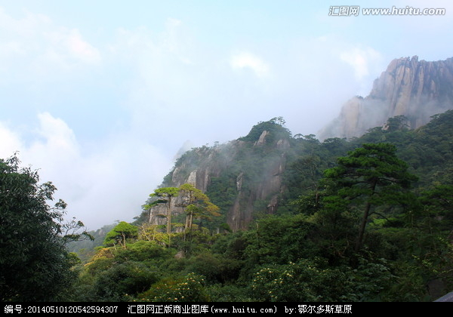
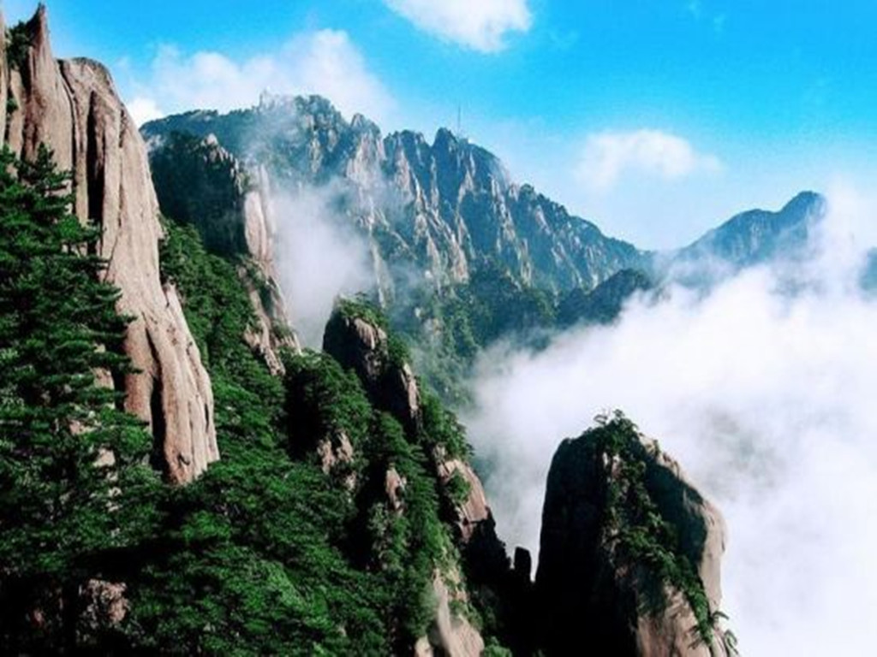
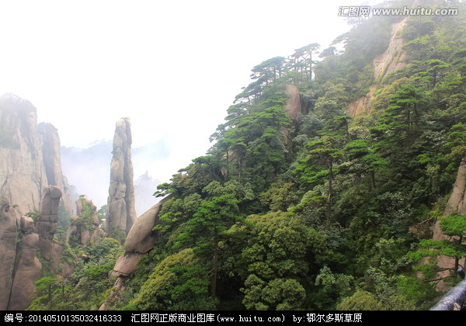
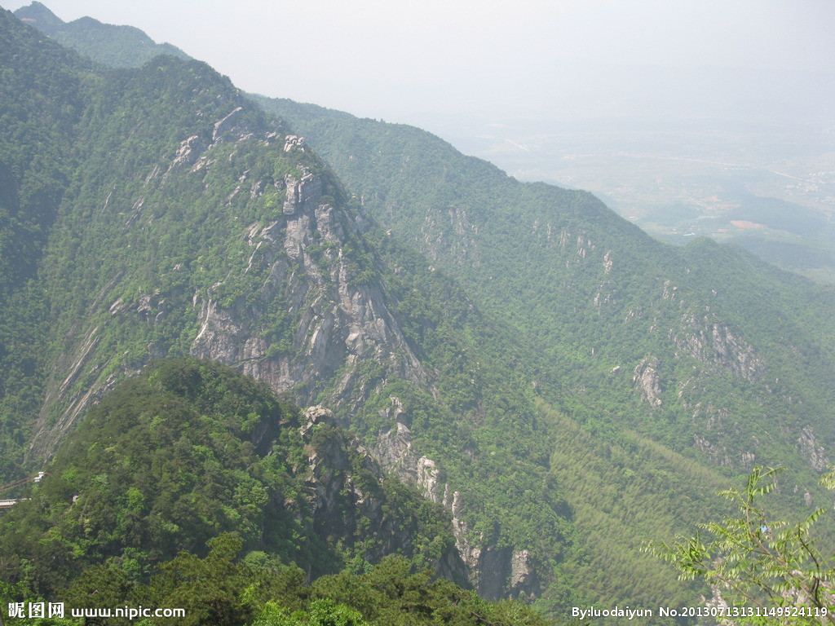
横看成岭/侧成峰，远近高低/各不同。
这两句概括而形象地写出了移步换形、千姿万态的庐山风景。

Slide 40
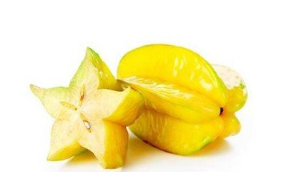
想一想：同一事物，从不同的角度来看结果会怎样呢？
同一事物，从不同的角度去看，结果也不相同。

Slide 41
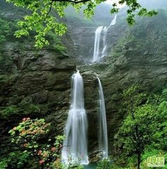
不识庐山/真面目，只缘身在/此山中。
(课后第三题)
诗意：我之所以认不清庐山真正的面目，是因为我自身处在庐山之中。
即景说理，谈游山的体会。
思考：为何身在庐山，却不识庐山真面目呢？

Slide 42
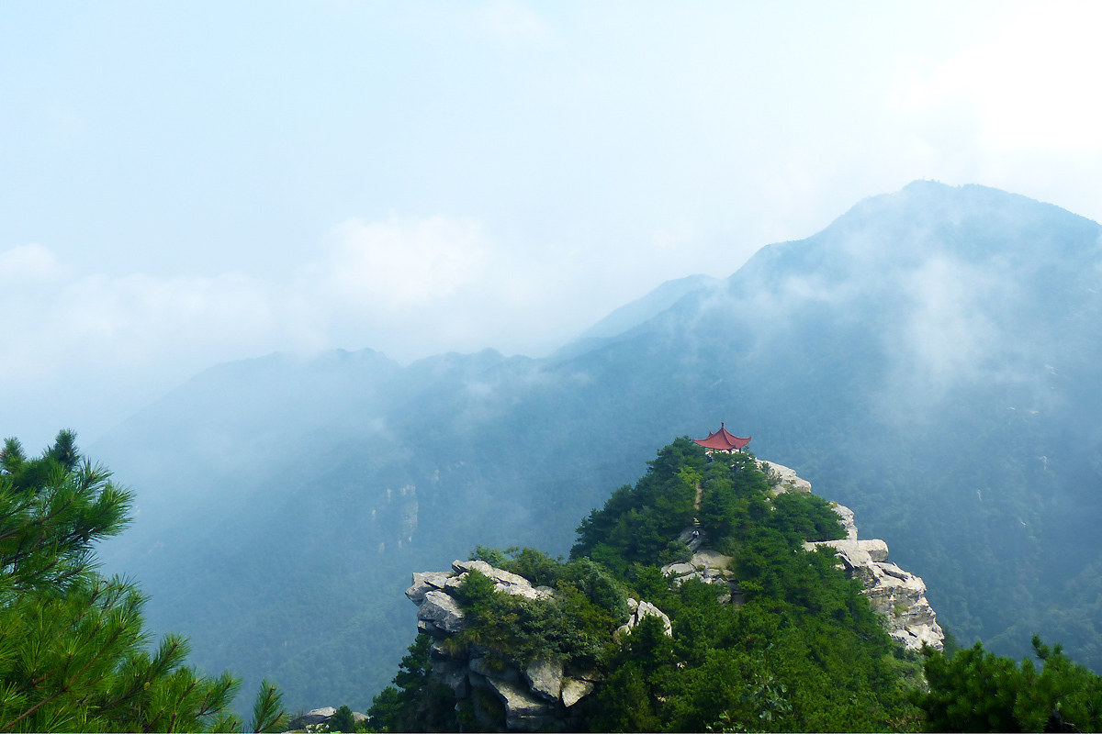
之所以不能辨认庐山的真实面目，是因为身在庐山之中，视野为庐山的峰峦所局限，看到的只是庐山的一峰一岭一丘一壑，局部而已，这必然带有片面性。

Slide 43
诗的后两句蕴含哲理，它启发了人们什么呢？
这两句诗启迪人们认识为人处事的一个哲理——由于人们所处的位置不同，看问题的出发点不同，对客观事物的认识难免有一定的片面性；要认识事物的真相与全貌，必须超越狭小的范围，摆脱主观成见。

Slide 44
结构梳理
横看——成岭 侧看——成峰
题西林壁
角度不同，认识不同
远近高低——姿态不同
不识庐山面，身在此山中

Slide 45
主题概括
《题西林壁》通过描写从不同角度去看庐山姿态不同来告诉我们，看问题的
得到的 。
角度不同
结果也不同

Slide 46
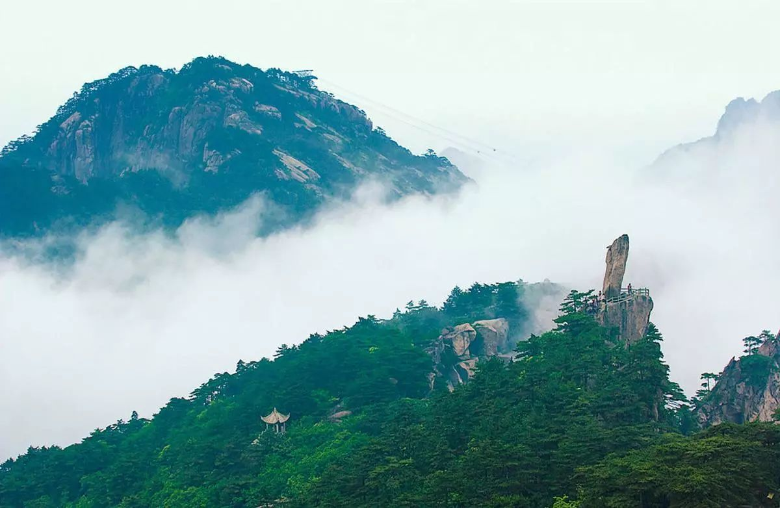
拓展延伸
登飞来峰
[宋]王安石
飞来山上千寻塔，闻说鸡鸣见日升。
不畏浮云遮望眼，自缘身在最高层。

Slide 47
课堂演练
一、填空。
《题西林壁》的作者是（ ）代诗人( )。前两句写了诗人从____、____不同的角度，处在____、____、____、____不同位置观看的感觉。
宋
苏轼
横
竖
远
近
高
低

Slide 48
二、俗话话说：“当局者迷，旁观者清。”诗中有句诗说明这个道理，请填在横线上。
_________________________________________
不识庐山真面目，只缘身在此山中。

Slide 49
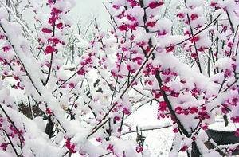
第三课时
雪花飘飘，北风萧萧，一剪寒梅傲立雪中，雪花和梅花都是冬天的景物，都是报春的使者，它们各自的长处是什么呢？

Slide 50
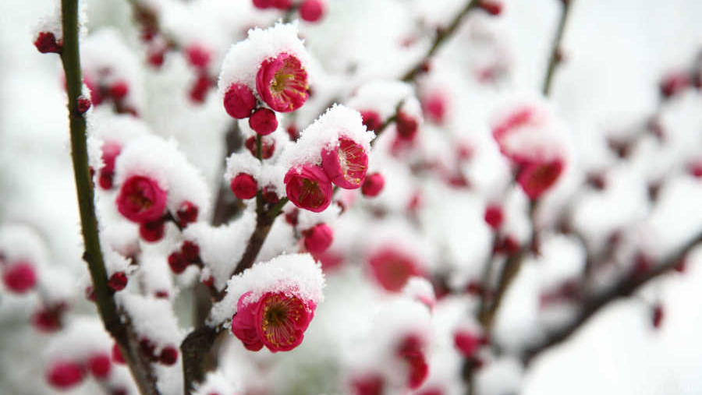
雪
梅

Slide 51
卢钺，字威节，一作威仲，闽县（今福建福州）人。宋代官宦、诗人。存世诗作不多，以两首《雪梅》留名千古。

Slide 52

朗读课文 扫清障碍
我会认
xiáng
sāo
xùn
shū
投
降
骚
客
谦
逊
输
入

Slide 53
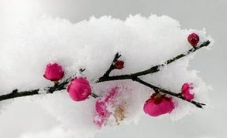

多音字
xiáng
降
梅雪争春未肯降。
jiàng
降落伞、下降

Slide 54
我会写
xiáng
gé
fèi
降
阁
费
xū
xùn
shū
须
逊
输

Slide 55

生字归类
降
阁
费
须
逊
输
上下 结构
左右 结构
半包围 结构

Slide 56
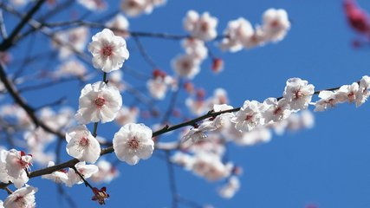
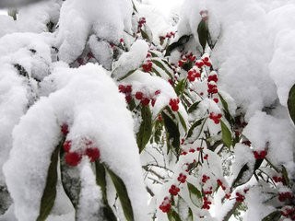
整体感知
读完了这首诗，我们知道了梅和雪的长处分别是： 和 。
香
白

Slide 57
互动课堂
用自己喜欢的方式自由读诗，把古诗读正确、读流利。
雪梅
梅雪争春/未肯降，骚人阁笔/费评章。
梅须逊雪/三分白，雪却输梅/一段香。

Slide 58
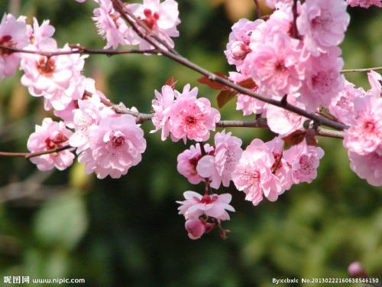
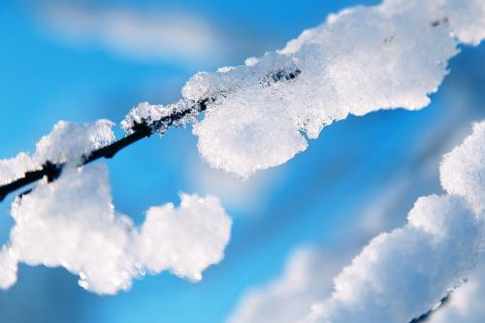
谁美？
梅花和雪到底谁更美呢?我们看一看诗人是怎么说的。

Slide 59
诗人
gē
梅雪争春/未肯降，骚人搁笔/费评章。
同“搁”，放下。
评议。这里指评议梅与雪的高下。
服输
诗意：梅花和雪花都认为各自占尽了春色，谁也不肯服输。这可难坏了诗人，不知道如何用文章来评判它们的高下。

Slide 60
梅须逊雪/三分白，雪却输梅/一段香。
不及，比不上
思考：梅花和雪的优势在什么地方？
香
白

Slide 61
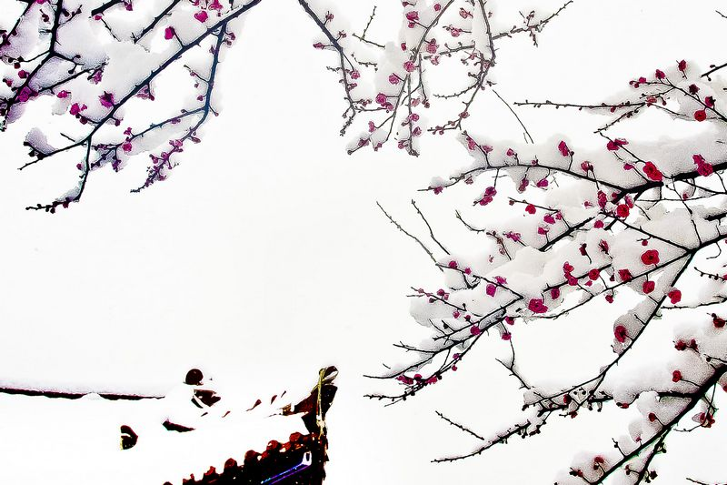
(课后第三题)
诗意：梅花须逊让雪花三分晶莹洁白，
雪花却输给梅花一段清香。

Slide 62
学完古诗，想一想：雪和梅争春，为什么比不出高低？
假如没有梅花，就不能映衬出雪的洁白无瑕；没有雪的寒冷，也就不能显出梅花不畏风霜，吐露芬芳的高贵品格。

Slide 63
从它们的比较中，你明白了什么？
每个人都有长处和短处，我们要取长补短，才能相得益彰。

Slide 64

结构梳理
雪 梅
争春比美：难以评判
取长补短
各有千秋：互为映照

Slide 65
主题概括
《雪梅》展现了一幅梅花傲雪迎春图,写出了梅和雪的各自特点， ， 。告诉我们在为人处事上要取长补短，才能相得益彰。
梅有其香
雪有其白

Slide 66
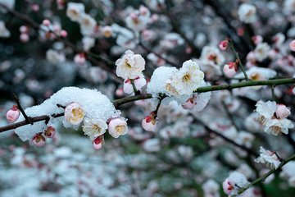
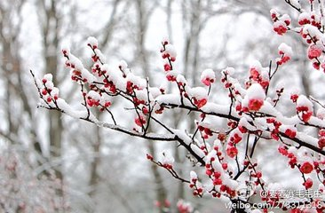
拓展延伸
有梅无雪不精神，
有雪无诗俗了人。
日暮诗成天又雪，
与梅并作十分春。
雪梅（其二）
(宋）卢钺

Slide 67
课堂演练
一、火眼金睛，辨字组词。
费（ ） 章（ ）
拂（ ） 障（ ）
输（ ） 降（ ）
愉（ ） 阵（ ）
费用
文章
吹拂
障碍
输入
投降
愉快
阵风

Slide 68
二、《雪梅》这首诗告诉我们在学习和生活中我们要怎么做呢？
每个人都有长处和短处，我们要取长补短。

Slide 69
三、想一想：自己的长处和短处分别是什么？
字词听写

